Slide 1
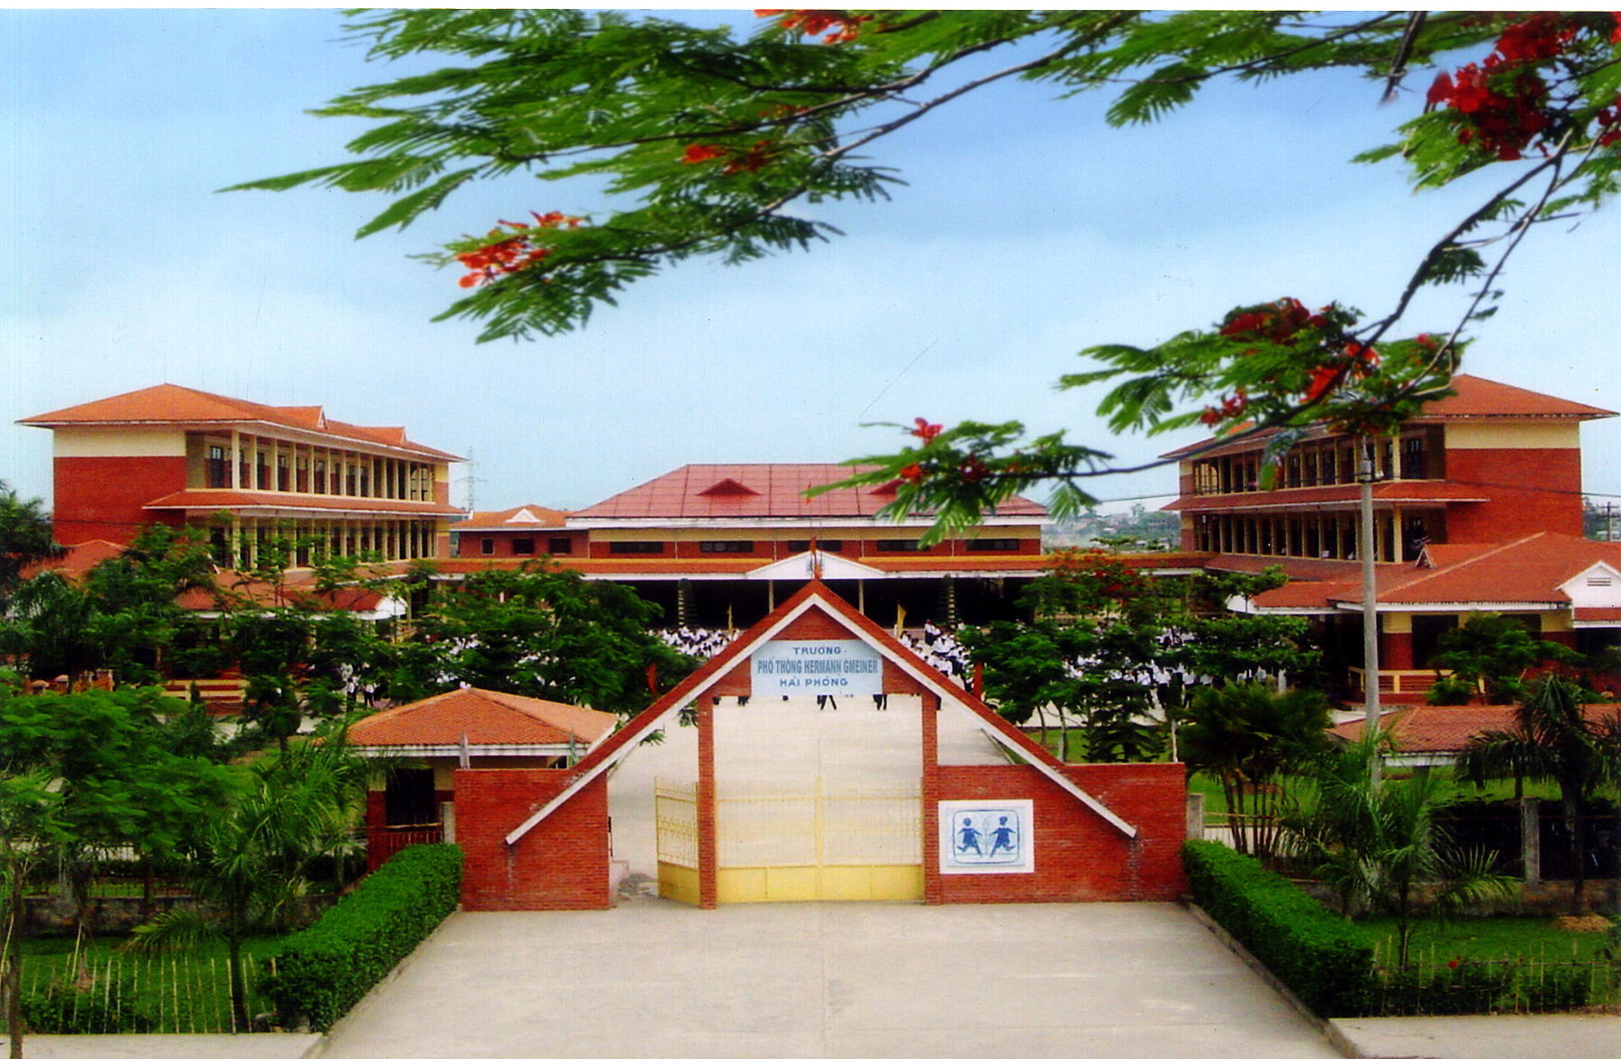
NHIỆT LIỆT CHÀO MỪNG CÁC THẦY CÔ VỀ DỰ GIỜ
Kính chào các thầy cô!
Chào các em!

Slide 2
VÒNG QUAY
MAY MẮN
10
9
1
2
3
8
10
9
8
10
9
QUAY

Slide 3
1. Trong các đơn vị sau , đâu là đơn vị đo độ dài . Chọn đáp án đúng:
A. Mét
B. Ki lô gam
A
C. Giây
D. Amu
QUAY VỀ

Slide 4
2. Loài động vật nào chạy nhanh nhất trên cạn ?
A.Voi .
B. Báo đốm .
B
C. Chó
D. Chuột .
QUAY VỀ

Slide 5
3. Đơn vị nào sau đây không phải là đơn vị đo thời gian :
A. Mét
B. Phút
A
D. Giờ
C. Giây
QUAY VỀ

Slide 6
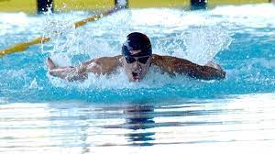
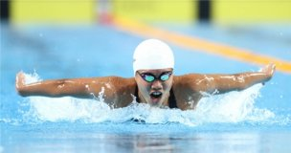
Trong một buổi tập luyện, vận động viên A bơi 32 giây được quãng đường 48 m, vận động viên B bơi 30 giây được quãng đường 46,5 m.Trong hai vận động viên này, vận động viên nào bơi nhanh hơn?
A: 48m -32s
B: 46,5m -30s

Slide 7
CHỦ ĐỀ 4:TỐC ĐỘ
BÀI 7: TỐC ĐỘ CỦA CHUYỂN ĐỘNG

Slide 8
? SGK : Từ kinh nghiệm thực tế, thảo luận nhóm đôi về việc làm thế nào để biết vận động viên nào bơi nhanh hơn?

Slide 9
Cách 1. So sánh quãng đường bơi được của mỗi vận động viên trong cùng 1 khoảng thời gian xác định .
Trong 1giây , vận động viên A bơi được quãng đường là :
48 : 32 = 1,5 (m)
- Trong 1 giây , vận động viên B bơi được quãng đường là :
46,5 : 30 = 1,55 (m)
Vậy vận động viên B bơi nhanh hơn vận động viên A

Slide 10
Cách 2. So sánh thời gian bơi hết cùng một quãng đường .
Vận động viên A bơi quãng đường 1m trong thời gian là :
32: 48= 0,6(6 ) ( giây )
- Vận động viên B bơi quãng đường 1m trong thời gian là :
30: 46,5 = 0,65 (giây)
Vậy vận động viên B bơi nhanh hơn vận động viên A

Slide 11
Để biết được vận động viên nào bơi nhanh, chậm bằng cách 1 ( tính quãng đường bơi được trong 1 giây ) chính là việc ta tìm tốc độ của các vận động viên .

Slide 12
Bằng những hiểu biết của mình, em hãy nêu khái niệm tốc độ?

Slide 13
I. Khái niệm tốc độ
Tốc độ :
cho biết sự nhanh, chậm của chuyển động
được tính bằng quãng đường vật đi được trong một khoảng thời gian xác định .
khoảng thời gian xác định có thể là 1giây, 1 phút, 1 giờ…
Công thức:
Trong đó:
s: quãng đường vật đi được
t: thời gian vật đi hết quãng đường đó
v: tốc độ của vật

Slide 14
Từ công thức tốc độ trên , em hãy xác định : tốc độ của vận động viên A và B
Tốc độ của vận động viên A là :
Tốc độ của vận động viên B là :
Vận động viên B bơi nhanh hơn vận động viên A

Slide 15
Bài LT1/tr 47SGK
Hoạt động nhóm đôi
Bảng dưới đây cho biết quãng đường và thời gian đi hết quãng đường đó của bốn xe A, B, C và D. Hãy cho biết xe nào đi nhanh nhất? Xe nào đi chậm nhất?

Slide 16
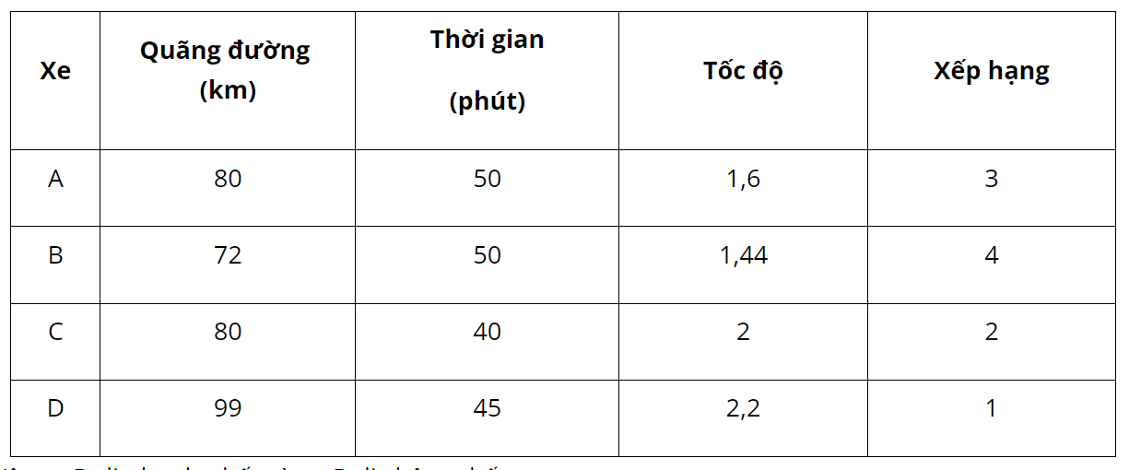
Hoạt động nhóm
Bài LT1/tr 47SGK
Hướng dẫn giải
Bảng dưới đây cho biết quãng đường và thời gian đi hết quãng đường đó của bốn xe A, B, C và D. Hãy cho biết xe nào đi nhanh nhất? Xe nào đi chậm nhất?
Để biết xe nào đi nhanh nhất, xe nào đi chậm nhất, ta sẽ so sánh tốc độ của chúng.
Sử dụng công thức để tính tốc độ từng xe
Vậy xe D đi nhanh nhất và xe B đi chậm nhất.

Slide 17
BÀI 7: TỐC ĐỘ CỦA CHUYỂN ĐỘNG
II. Đơn vị đo tốc độ

Slide 18
Tìm đơn vị tốc độ thích hợp cho các chỗ trống ở bảng sau :
Đơn vị quãng đường
m
m
m
m
m
km
km
cm
Đơn vị thời gian
s
phút
h
s
s
Đơn vị tốc độ
m/s
m/ph
km/h
km/s
cm/s

Slide 19
50 km/h
5,5 cm/s
4 m/s

Slide 20
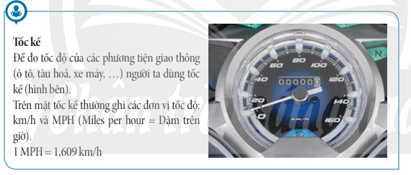

Slide 21
Luyện tập
Bài LT2/48:Một ô tô đi được bao xa trong thời gian 0,75 h với tốc độ 88 km/h .
Hướng dẫn giải
Quãng đường xe đi được trong thời gian 0,75 h là:

Slide 22
Luyện tập
Bài LT3/48: Bảng dưới đây cho biết thời gian đi 1000m của một số vật chuyển động. Tính tốc độ của các chuyển động đó.
Vật chuyển động | Thời gian (s)
Xe đua | 10
Máy bay chở khách | 4
Tên lửa bay vào tàu vũ trụ | 0,1
Hướng dẫn giải :
Tốc độ : v = s/t
Tốc độ chuyển động của các vật lần lượt là:
Xe đua:
Máy bay chở khách:
Tên lửa bay vào vũ trụ:

Slide 23
CỦNG CỐ : Tốc độ
cho biết sự nhanh, chậm của chuyển động
được tính bằng quãng đường vật đi được trong một khoảng thời gian xác định .
Công thức:
Đơn vị đo tốc độ :
+ km/h và m/s
+ Ngoài ra, còn dung : mét trên phút ( m/phút), xentimet trên dây (cm/s),
milimets trên dây (mm/s)…….

Slide 24
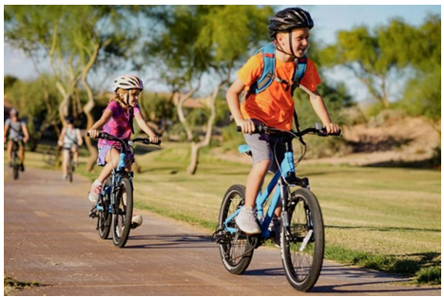
Vận dụng : Đo tốc độ của em khi đi từ nhà đến trường ( giao về nhà )

Slide 25
Theo dõi video sau trả lời câu hỏi
Notes:
https://www.youtube.com/watch?v=oh-1GwUQT7k

Slide 26
Nguyên nhân của vụ tai nạn là gì?

Slide 27
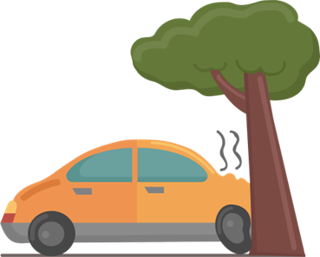
Chúng ta cần làm gì để đảm bảo an toàn khi tham gia giao thông?

Slide 28
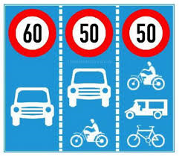
Khi điều khiển xe tham gia giao thông cần tuân thủ các biển báo tốc độ tối đa cho phép. Tốc độ này phụ thuộc vào từng loại đường và xe tham gia giao thông.
Nêu ý nghĩa của các biển báo giao thông:
Các loại phương tiện phải đi đúng làn đường và tuân thủ tốc độ tối đa cho phép trên làn đường đó.
a
b
c

Slide 29
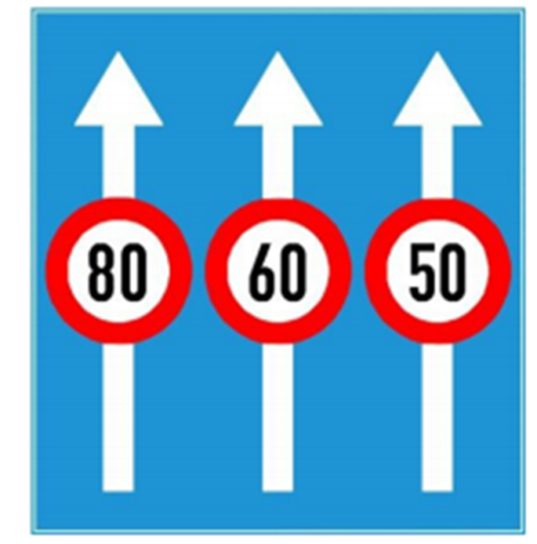
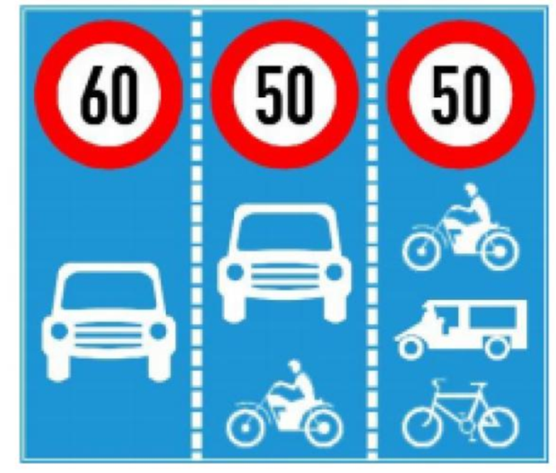
Một số biển báo tốc độ
Tốc độ tối đa cho phép trên từng làn đường
Tốc độ tối đa cho phép theo phương tiện, trên từng làn đường
Tốc độ tối đa cho phép
Hết tốc độ tối đa cho phép

Slide 30
Vận dụng
- Đo tốc độ của e khi đi từ nhà đến trường ( về nhà ).
- Vẽ tranh tuyên truyền về ảnh hưởng của tốc độ đến an toàn giao thông

Slide 31
HƯỚNG DẪN VỀ NHÀ
- Ôn lại nội dung kiến thức đã học trong bài.
- Tìm hiểu quy tắc 3 giây
- Đọc và tìm hiểu cách đo tốc độ

Slide 32
CHÚC CÁC EM HỌC TỐT

